Slide 1
Контроль, управление и синхронизация в SDH

Slide 2
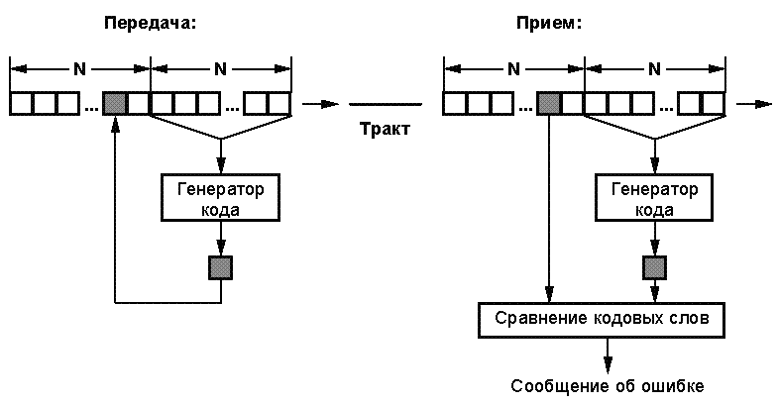
Схема обнаружения ошибок
На приемной стороне по тому же битовому потоку и аналогичному
алгоритму также формируется кодовое слово. Сформированное кодовое слово
сравнивается с принятым. Любое различие кодовых слов говорит о наличии
ошибок в тракте передачи. Статистика появления неверных кодовых слов позволяет
судить о качестве передачи.
На передающей стороне в соответствии со стандартным алгоритмом для текущего
битового потока формируется кодовое слово длиной n бит. Это кодовое слово
переносится в заголовке отдельно от пользовательской информации.

Slide 3
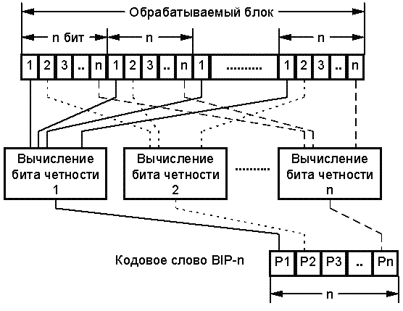
Код BIP-N (Bit-interleaving Parity)
Битовый поток (например, STM-N, VC) разбивается на блоки по n бит. Все первые биты блоков суммируются по модулю 2. Результат помещается в первый бит кодового слова BIP-N. Аналогично обрабатываются остальные биты до n-ого.
Полученное кодовое слово BIP-N вставляется в соответствующий заголовок

Slide 4
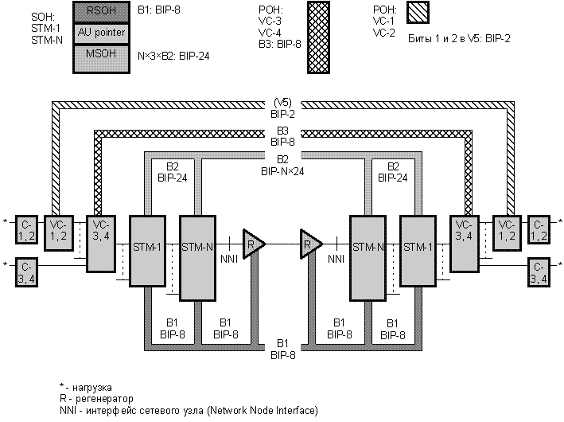
Секции контроля
В SDH для контроля различных индивидуальных секций тракта используются различные коды BIP-N

Slide 5
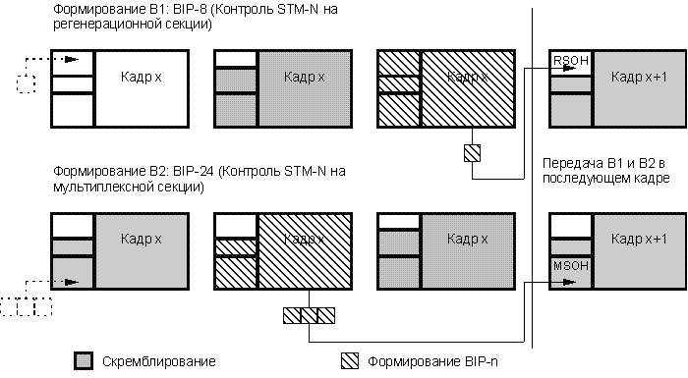
Регенерационная секция: В1 в RSOH
Для контроля ошибок используется однобайтное кодовое слово BIP-8. Это слово подсчитывается по всем битам модуля STM-N после скремблирования . Байт BIP-8 вставляется в соответствующую позицию B1 в RSOH последующего модуля перед скремблированием. Этот байт подсчитывается и регенерируется в каждом мультиплексоре и регенераторе.
Мультиплексная секция: В2 в MSOH
Для контроля ошибок на каждой мультиплексной секции используется кодовое слово BIP-N´ 24 размером N´ 3 байта. Кодовое слово BIP-N´ 24 подсчитывается до скремблирования для всего модуля STM-N за исключением первых трех строк SOH и вставляется до скремблирования в N´ 3 байта В2, предусмотренных для этого в последующем модуле (Рис. 61). Байты В2 не изменяются регенераторами.

Slide 6
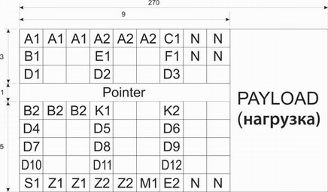
Совместно RSOH и MSOH составляют секционный заголовок (SOH -Section Overhead). За счет этого заголовка в сигнале STM образуются сети управления и синхронизации, которые обеспечивают передачу сигналов синхронизации, сетевого управления, мониторинга и технического обслуживания, поддерживают служебные каналы связи. На рисунке представлена карта распределения байтов заголовков RSOH и MSOH

Slide 7
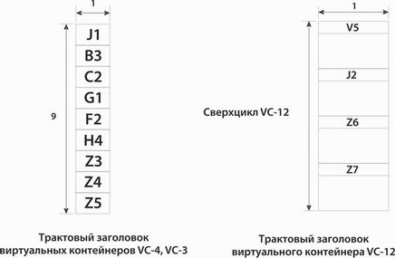
Кроме секционного заголовка SOH рекомендации ETSI определяют три вида трактовых заголовков (POH -Path Overhead), это VC-4 POH, VC-3 POH и VC-12 POH. Заголовок РОН добавляется к соответствующим контейнерам С, образуя виртуальные контейнеры. На рисунке ниже приведены байты данных заголовков

Slide 8
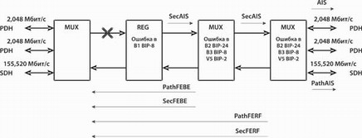
Сообщение об ошибке блока на дальнем конце FEBE (Far End Block Error)
FEBE тракта
FEBE секции
Сообщение об ошибке приема на дальнем конце FERF (Far End Receive Failure)
FERF тракта
FERF секции
Сигнал индикации тревоги AIS (alarm indication signal)
AIS тракта
AIS секции

Slide 9
Синхронизация в сетях SDH
В сети SDH могут присутствовать несколько дублирующих источников синхронизации:
Сигнал внешнего сетевого таймера с частотой 2048 кГц, называемого также первичным эталонным
Сигнал внутреннего таймера узла SDH
Сигнал 2048 кГц, выделяемый из линейного (или трибутарного) сигнала STM-N
Сигнал с пользовательского (трибутарного) интерфейса PDH.

Slide 10
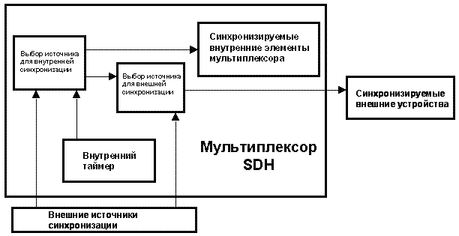
Схема синхронизации мультиплексора SDH

Slide 11
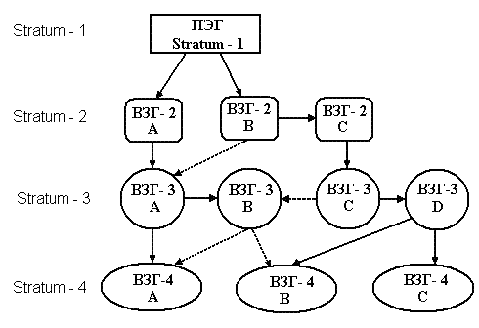
Уровни синхронизации

Slide 12
Генераторы каждого слоя должны удовлетворять
стандартным требованиям к точности частоты
Stratum | Минимальная точность | Минимальная стабильность удержания
1 | 1,0 х 10-11 | Не применимо
2 | 1,6 х 10-8 | Дрейф - не более 1,0 х 10-10 в сутки
3 | 4,6 х 10-6 | 0,37 х 10-6 в течение первых 24 ч
4 | 20 х 10-6 | Не требуется

Slide 13
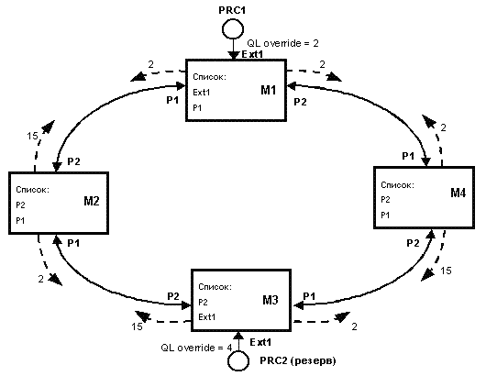
Пример кольца SDH, в котором используются механизмы SSM

Slide 14
Характеристики сети SDH
Область применения решений :
Транспортные сети различного уровня (доступа, региональные,
магистральные)
Возможные способы прикладного применения :
Транспортные сети операторов связи общего пользования, в т.ч. сети
операторов телефонной и мобильной связи;
Основа для корпоративных мультимедийных сетей;
Подключение локальных сетей, соединение локальных сетей территориально
удаленных зданий;
Организация выносов от базовых сетей.
Уровень сложности решений :
от модернизации отдельных узлов существующей инфраструктуры (замена
оборудования PDH)
до создания новой сети (решение класса Front‐End);
Уровень функциональности решений:
от решения задач подключения / доступа, до создания транспортных сетей
связи уровня STM‐4 и выше
Уровень пропускной способности :
от 155.520 Мбит/с (STM‐1) до 2 487 320 Мбит/с (STM‐16) и выше
Емкость решений по количеству портов:
от 16 потоков E1 до 504 потоков E1 на один мультиплексор
Емкость решений по количеству абонентов : не ограничена
Размер обслуживаемой территории : не ограничен

